Slide 1

POWERCODE
ACADEMY

Slide 2
Занятие 14 Типы Данных
Горбачевский Валерий

Slide 3

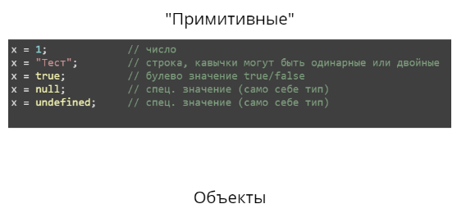

Типы Данных, typeof

Slide 4

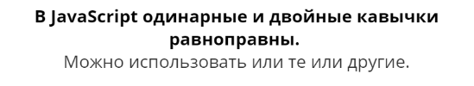
Строки

Slide 5
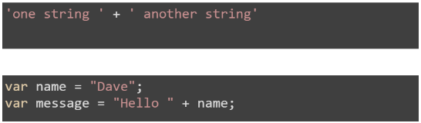
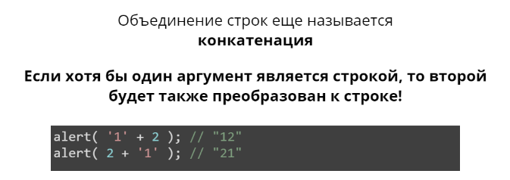
Объединение строк

Slide 6
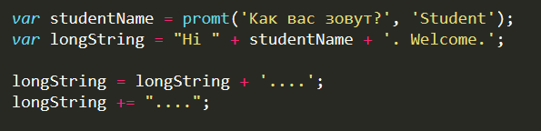
Объединение строк

Slide 7

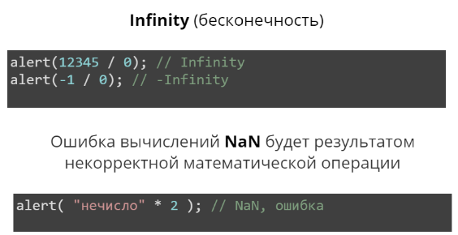
Числа

Slide 8

Булевый (логический) тип «boolean»
У него всего два значения:
true (истина) и false (ложь).

Slide 9
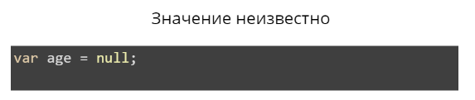
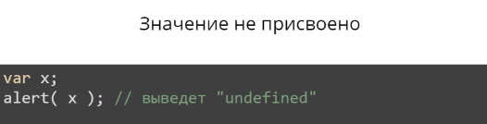
«null»
«undefined»

Slide 10
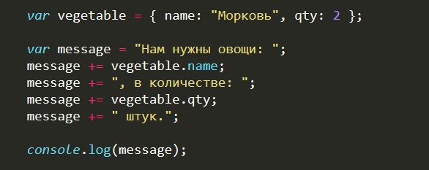
Объект «object»
Он используется для коллекций данных и для объявления более сложных сущностей.

Slide 11
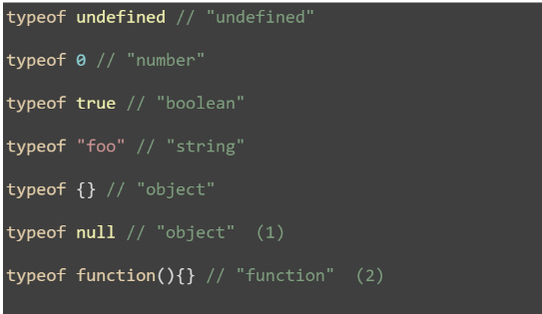
Оператор typeof
Синтаксис оператора: typeof x.
Синтаксис функции: typeof(x).

Slide 12
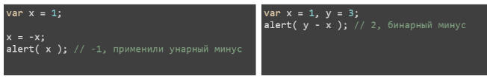
Основные операторы: терминология
Операнд – то, к чему применяется оператор. Например: 5 * 2 – оператор умножения с левым и правым операндами. Другое название: «аргумент оператора».
Унарным называется оператор, который применяется к одному выражению. Например, оператор унарный минус "-" меняет знак числа на противоположный:
Бинарным называется оператор, который применяется к двум операндам. Тот же минус существует и в бинарной форме:

Slide 13
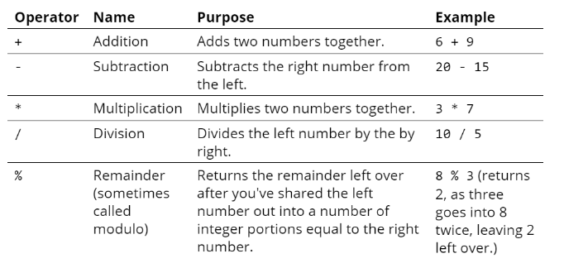
Основные операторы

Slide 14
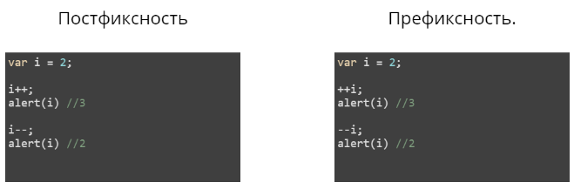

Инкремент/декремент: ++, --
Постфиксная форма i++ отличается от префиксной ++i тем, что возвращает старое значение, бывшее до увеличения.

Slide 15
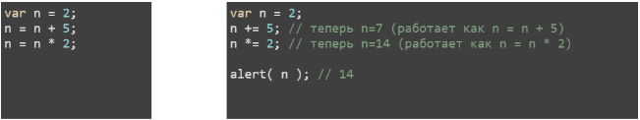
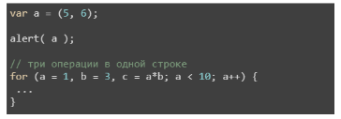
Сокращенная арифметика
Оператор запятая
Запятая позволяет перечислять выражения, разделяя их запятой ','. Каждое из них – вычисляется и отбрасывается, за исключением последнего, которое возвращается.

Slide 16
Операторы сравнения
Больше/меньше: a > b, a < b.
Больше/меньше или равно: a >= b, a <= b.
Равно a == b. Для сравнения используется два символа равенства '='. Один символ a = b означал бы присваивание.
«Не равно». В математике он пишется как ≠, в JavaScript — знак равенства с восклицательным знаком перед ним !=.

Slide 17

Сравнение строк
Строки сравниваются побуквенно
Если строка состоит из нескольких букв, то сравнение осуществляется как в телефонной книжке или в словаре. Сначала сравниваются первые буквы, потом вторые, и так далее, пока одна не будет больше другой.

Slide 18
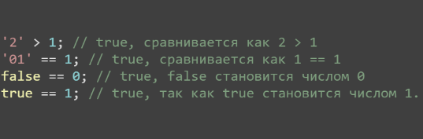
Сравнение разных типов
При сравнении значений разных типов, используется числовое преобразование. Оно применяется к обоим значениям.

Slide 19
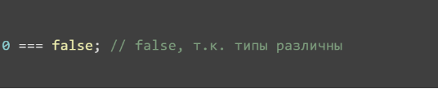
Строгое равенство
Для проверки равенства без преобразования типов используются операторы строгого равенства
=== (тройное равно) и !==.

Slide 20
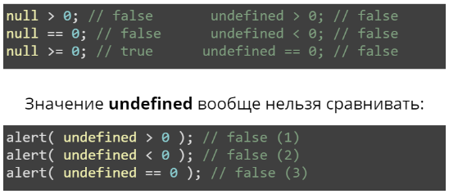
Сравнение с null и undefined
Значения null и undefined равны == друг другу и не равны чему бы то ни было ещё. Это жёсткое правило буквально прописано в спецификации языка.
При преобразовании в число null становится 0, а undefined становится NaN.

Slide 21

Условные операторы: if, '?'
Оператор if (...) вычисляет и преобразует выражение в скобках к логическому типу.
В логическом контексте:
Число 0, пустая строка "", null и undefined, а также NaN являются false,
Остальные значения — true.
Неверное условие, else
Необязательный блок else («иначе») выполняется, если условие неверно

Slide 22
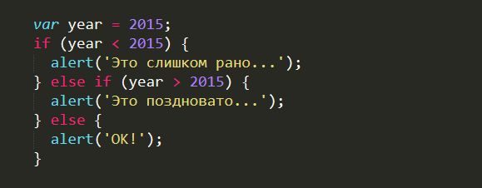
Несколько условий, else if
Бывает нужно проверить несколько вариантов условия. Для этого используется блок else if.
JavaScript сначала проверит первое условие, если оно ложно — перейдет ко второму — и так далее, до последнего else.

Slide 23

«Тернарный оператор»
вопросительный знак '?'
Вопросительный знак — единственный оператор, у которого есть аж три аргумента, в то время как у обычных операторов их один-два. Поэтому его называют «тернарный оператор».
Последовательность операторов '?' позволяет вернуть значение в зависимости не от одного условия, а от нескольких.

Slide 24
Логические операторы
Для операций над логическими значениями в JavaScript есть:
|| (ИЛИ), && (И) и ! (НЕ).
|| (ИЛИ)
Оператор ИЛИ вычисляет ровно столько значений, сколько необходимо — до первого true.
&& (И)
При этом оператор ИЛИ возвращает то значение, на котором остановились вычисления. Причём, не преобразованное к логическому типу.
И возвращает true, если оба аргумента истинны, а иначе — false
! (НЕ)
Сначала приводит аргумент к логическому типу true/false.
Затем возвращает противоположное значение.

Slide 25

Что возвращают и как работаю
логические операторы
|| запинается на «правде», && запинается на «лжи».
|| - возвращает то значение, на котором остановились вычисления. Причём, не преобразованное к логическому типу. Если все значения «ложные», то || возвратит последнее из них.
&& - Если левый аргумент – false, оператор И возвращает его и заканчивает вычисления. Иначе – вычисляет и возвращает правый аргумент.
Приоритет оператора И && больше, чем ИЛИ ||, так что он выполняется раньше.

Slide 26
Преобразование типов для примитивов
Всего есть три преобразования:
Cтроковое преобразование.
Числовое преобразование.
Преобразование к логическому значению.

Slide 27
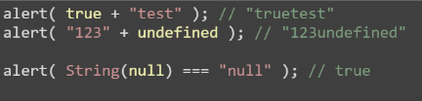
Строковое преобразование
Строковое преобразование происходит, когда требуется представление чего-либо в виде строки.
В случае сложения, если один из аргументов строка, второй аргумент преобразовывается в строку.

Slide 28
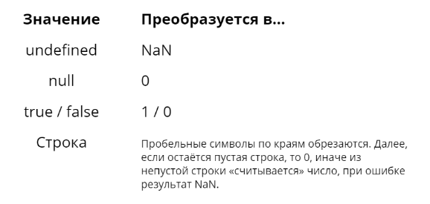
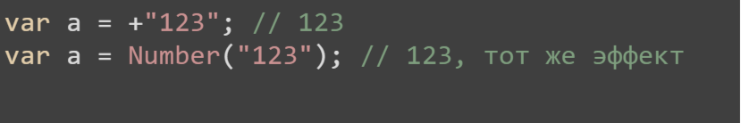
Численное преобразование

Slide 29
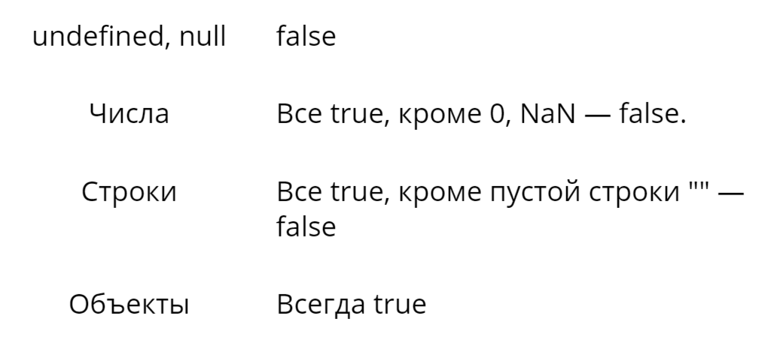

Логическое преобразование

Slide 30
Итого
В JavaScript есть три преобразования:
Строковое: String(value) – в строковом контексте или при сложении со строкой. Работает очевидным образом.
Численное: Number(value) – в численном контексте, включая унарный плюс +value. Происходит при сравнении разных типов, кроме строгого равенства.
Логическое: Boolean(value) – в логическом контексте, можно также сделать двойным НЕ: !!value.

Slide 31
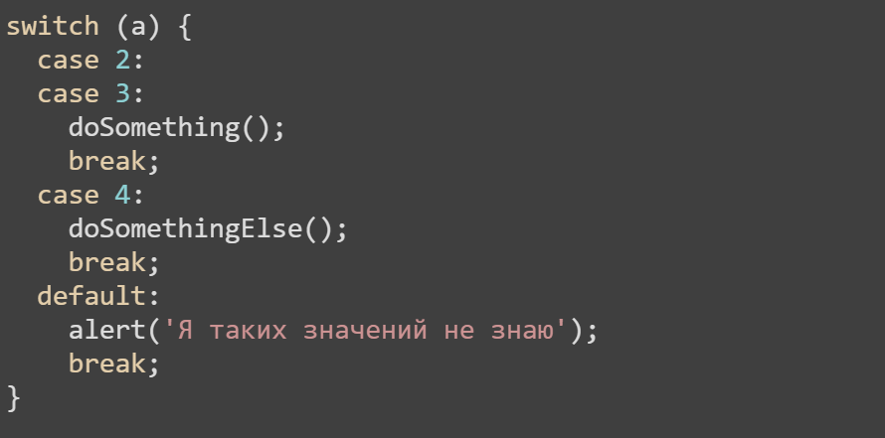
Конструкция switch
Конструкция switch заменяет собой сразу несколько if.

Slide 32
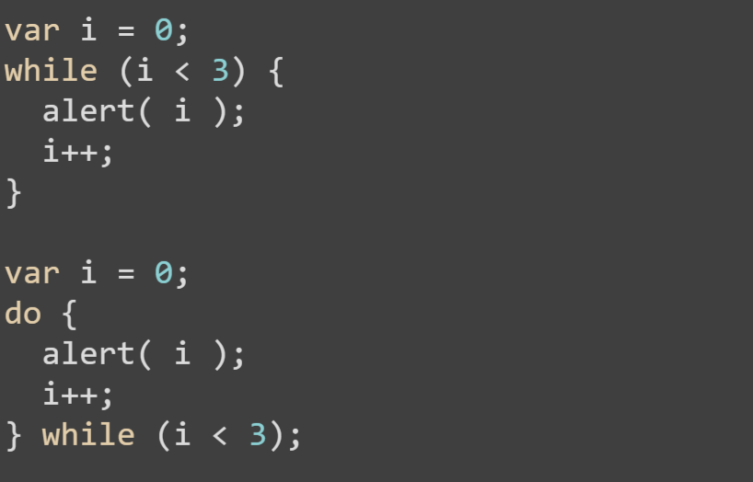
Циклы while, for

Slide 33
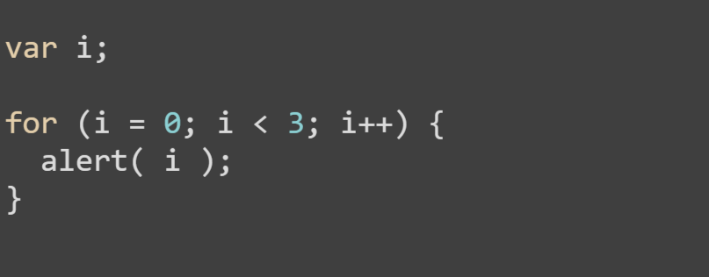
Цикл for

Slide 34
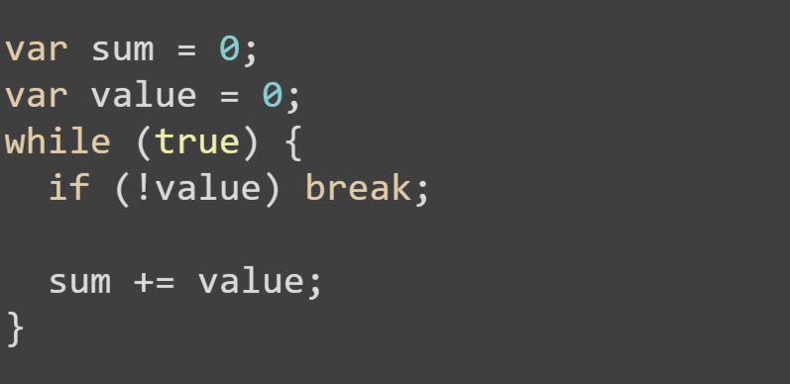
Прерывание цикла: break

Slide 35
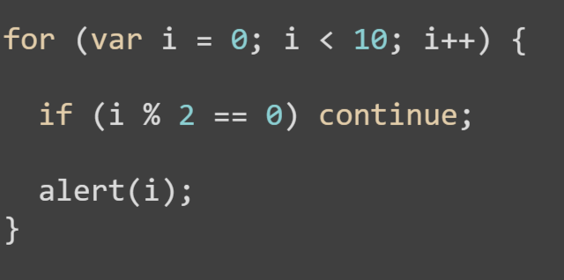
Следующая итерация: continue

Slide 36
Методы и свойства
Все значения в JavaScript, за исключением null и undefined, содержат набор вспомогательных функций и значений, доступных «через точку».
Такие функции называют «методами», а значения — «свойствами». Здесь мы рассмотрим основы использования свойств и методов.

Slide 37
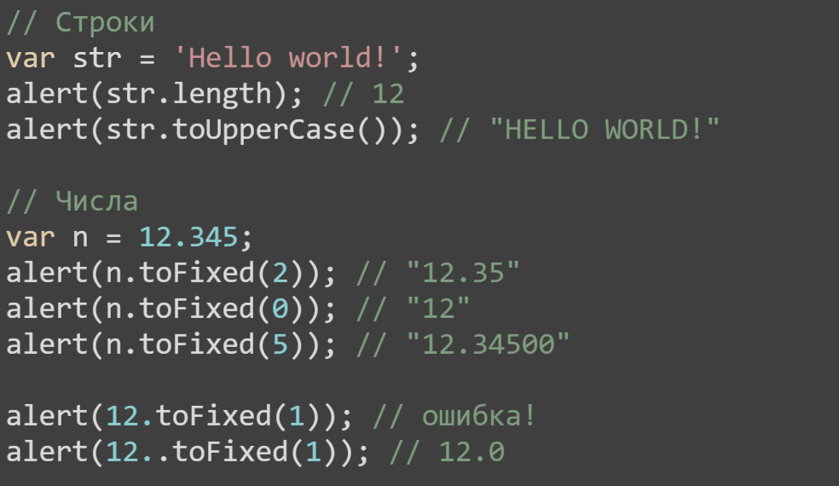

Slide 38
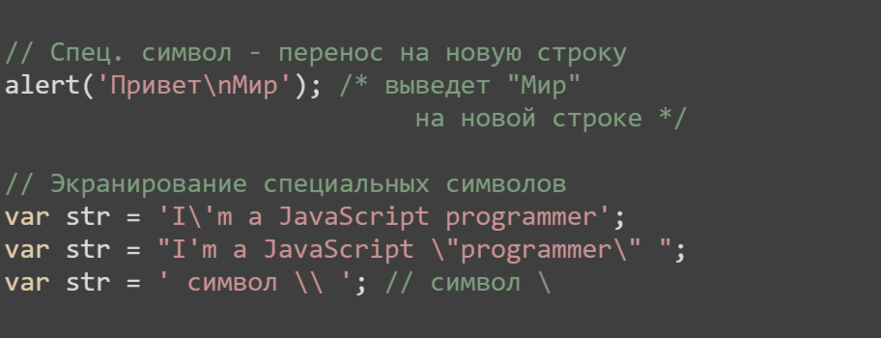
Строки. Спец. символы

Slide 39
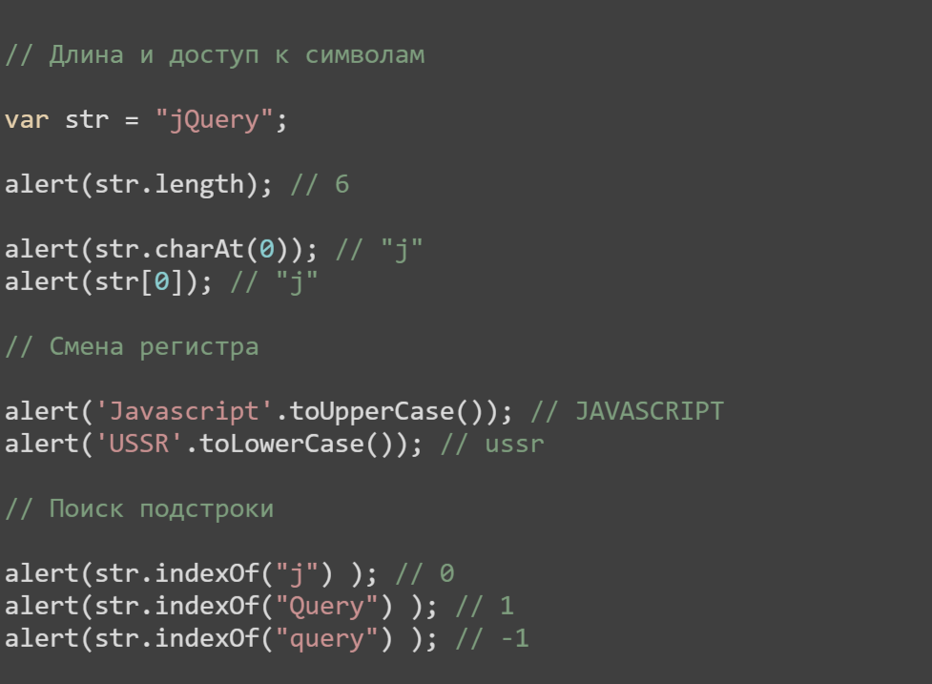

Slide 40
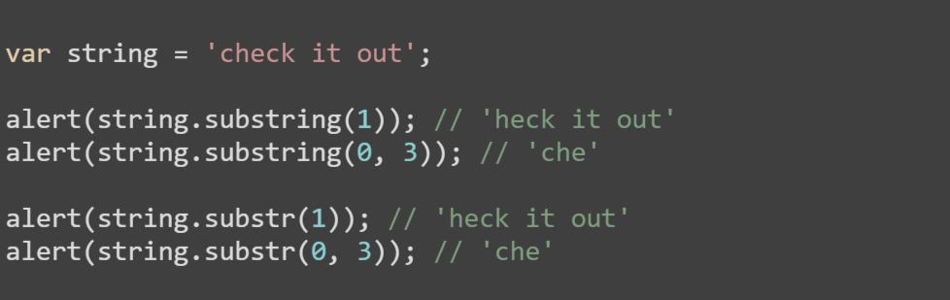
Взятие подстроки
substring(start [, end]) - возвращает подстроку с позиции start до конца, если нету параметра end.
substr(start [, length]) - аналогично, только второй параметр не конец, а количество символов.

Slide 41
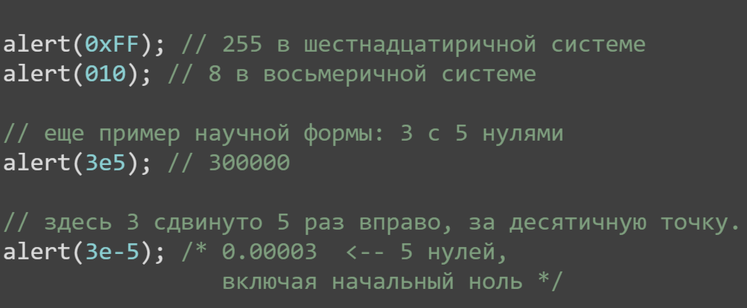
Числа. Способы записи

Slide 42
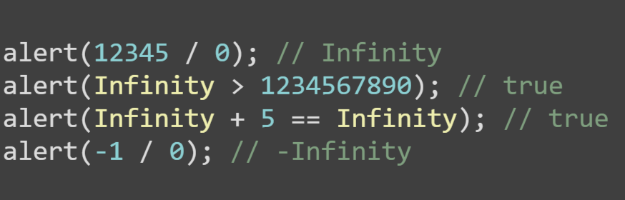
Infinity

Slide 43
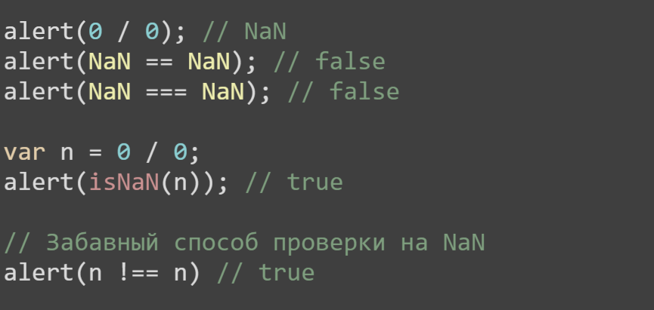
NaN
Значение NaN «прилипчиво». Любая операция с NaN возвращает NaN.
Математические операции в JS безопасны.

Slide 44
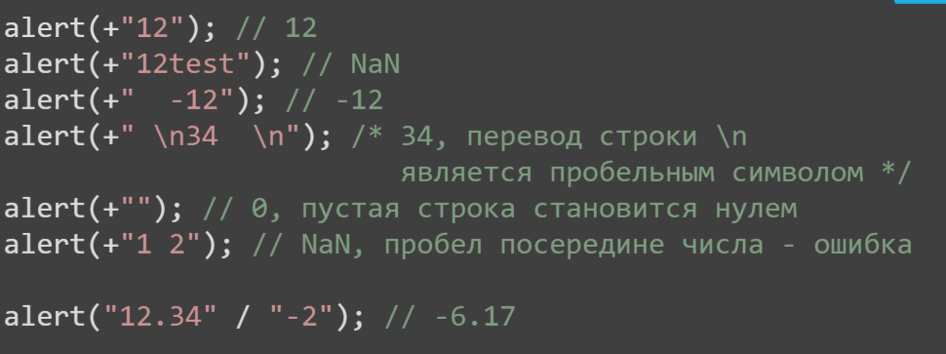
Преобразование к числу
Пробельные символы в начале и в конце строки игнорируются.
Преобразование к числу происходит в любых математических операциях и функциях

Slide 45
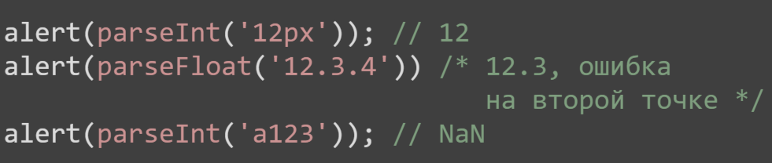
parseInt и parseFloat
Функция parseInt и ее аналог parseFloat преобразуют строку символ за символом, пока это возможно.​

Slide 46
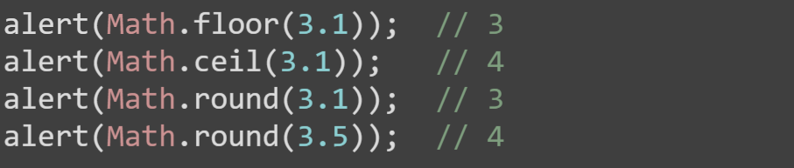
Округление
Math.floor
Округляет вниз
Math.ceil
Округляет вверх
Math.round
Округляет до ближайшего целого

Slide 47
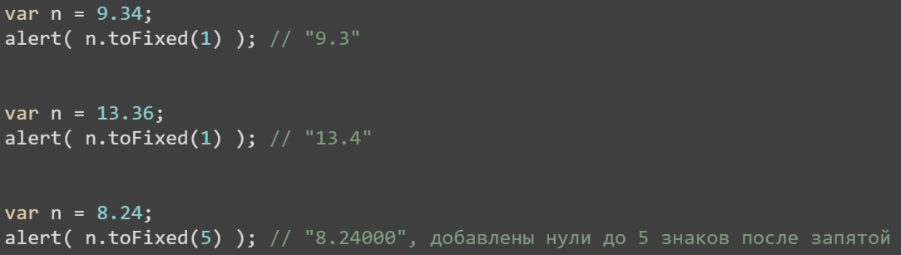
Округление до заданной точности

Slide 48
Функции общего назначения
Math.sqrt(x) Возвращает квадратный корень из x.
Math.log(x) Возвращает натуральный (по основанию e) логарифм x.
Math.pow(x, exp) Возводит число в степень, возвращает xexp, например
Math.pow(2,3) = 8. Работает в том числе с дробными и отрицательными степенями, например: Math.pow(4, -1/2) = 0.5.
Math.abs(x) Возвращает абсолютное значение числа
Math.exp(x) Возвращает ex, где e – основание натуральных логарифмов.
Math.max(a, b, c...) Возвращает наибольший из списка аргументов
Math.min(a, b, c...) Возвращает наименьший из списка аргументов
Math.random() Возвращает псевдо-случайное число в интервале [0,1) – то есть между 0(включительно) и 1(не включая). Генератор случайных чисел инициализуется текущим временем.

Slide 49
Итого
Числа могут быть записаны в шестнадцатиричной, восьмеричной системе, а также «научным» способом.
В JavaScript существует числовое значение бесконечность Infinity.
Ошибка вычислений дает NaN.
Арифметические и математические функции преобразуют строку в точности в число, игнорируя начальные и конечные пробелы.
Функции parseInt/parseFloat делают числа из строк, которые начинаются с числа.
Есть четыре способа округления: Math.floor, Math.round, Math.ceil и битовый оператор. Для округления до нужного знака используйте +n.toFixed(p) или трюк с умножением и делением на10p.
Дробные числа дают ошибку вычислений. При необходимости ее можно отсечь округлением до нужного знака.
Случайные числа от 0 до 1 генерируются с помощью Math.random(), остальные – преобразованием из них.

Slide 50
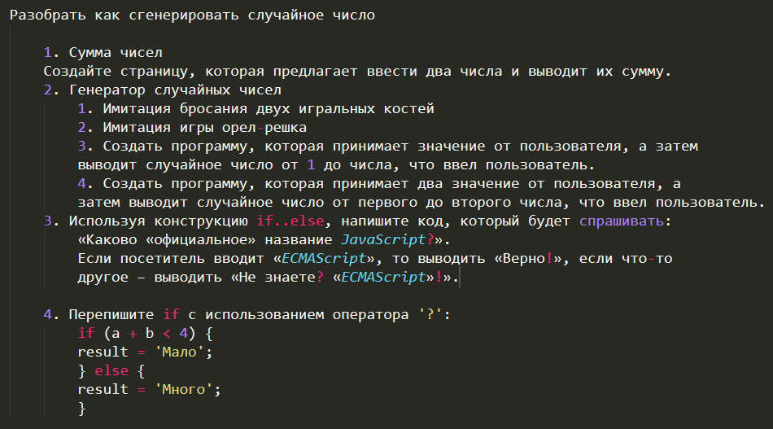

Slide 51
Спасибо!
Есть вопросы?
Вы можете связаться со мной
mail: valeriy.gorbachevskiy@gmail.com
Telegram/Viber: +380954382408
Skype: valerij.gorbachevskij

